Slide 1
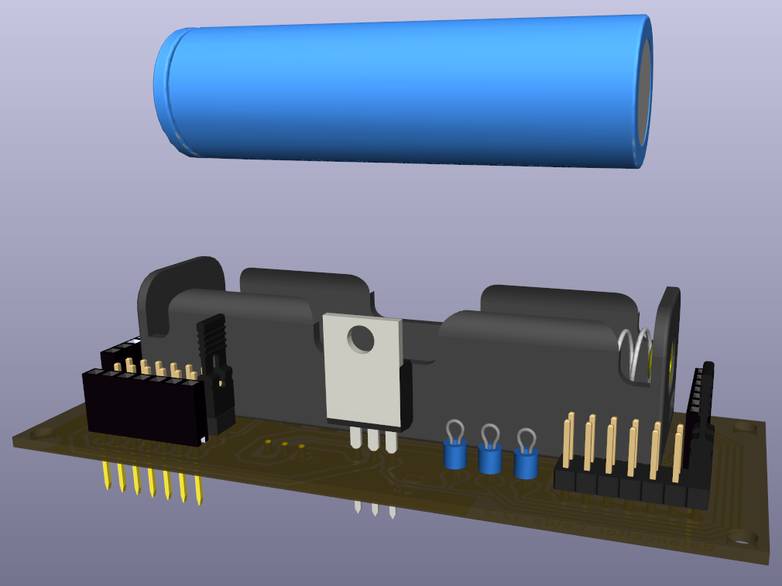

Slide 2
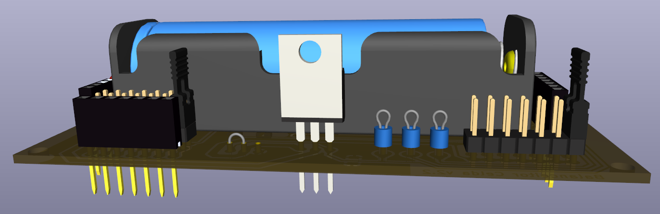

Slide 3
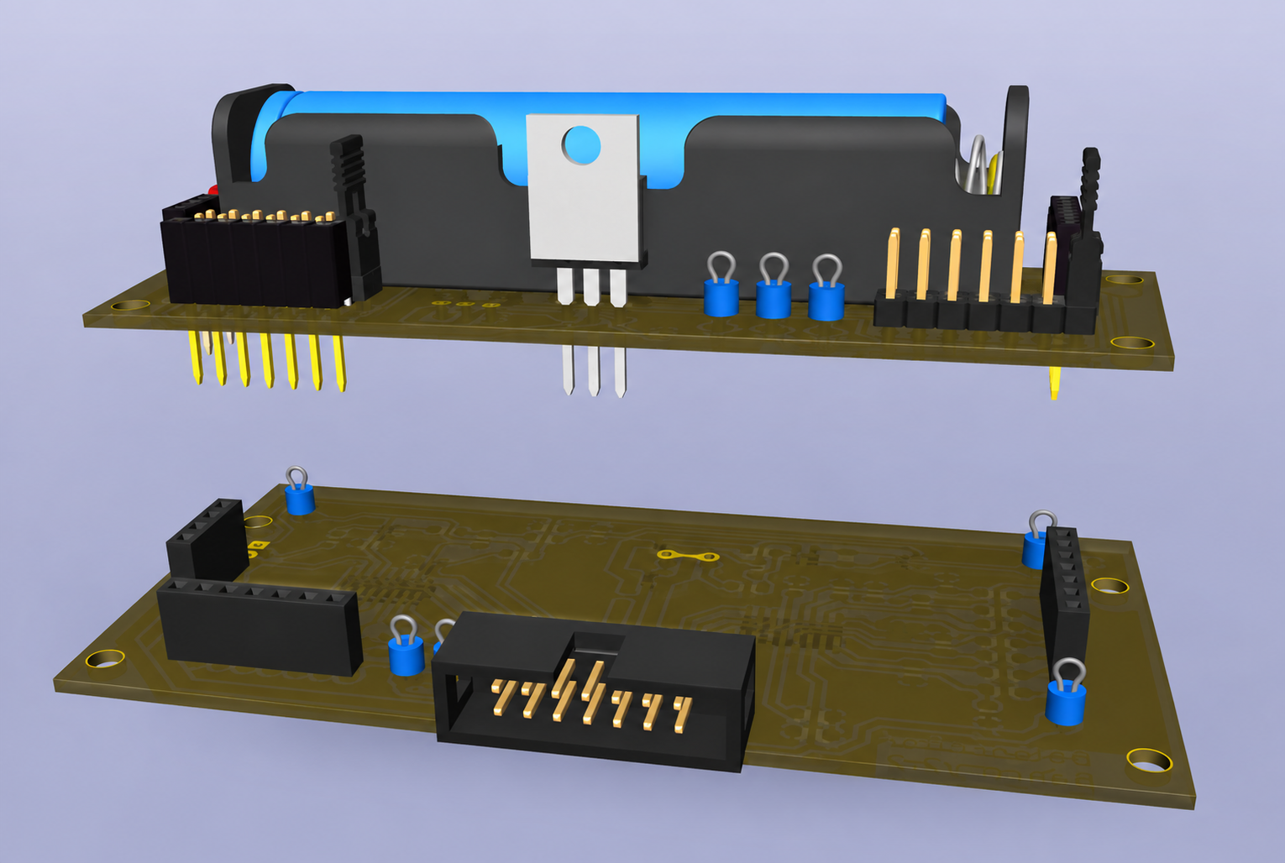

Slide 4
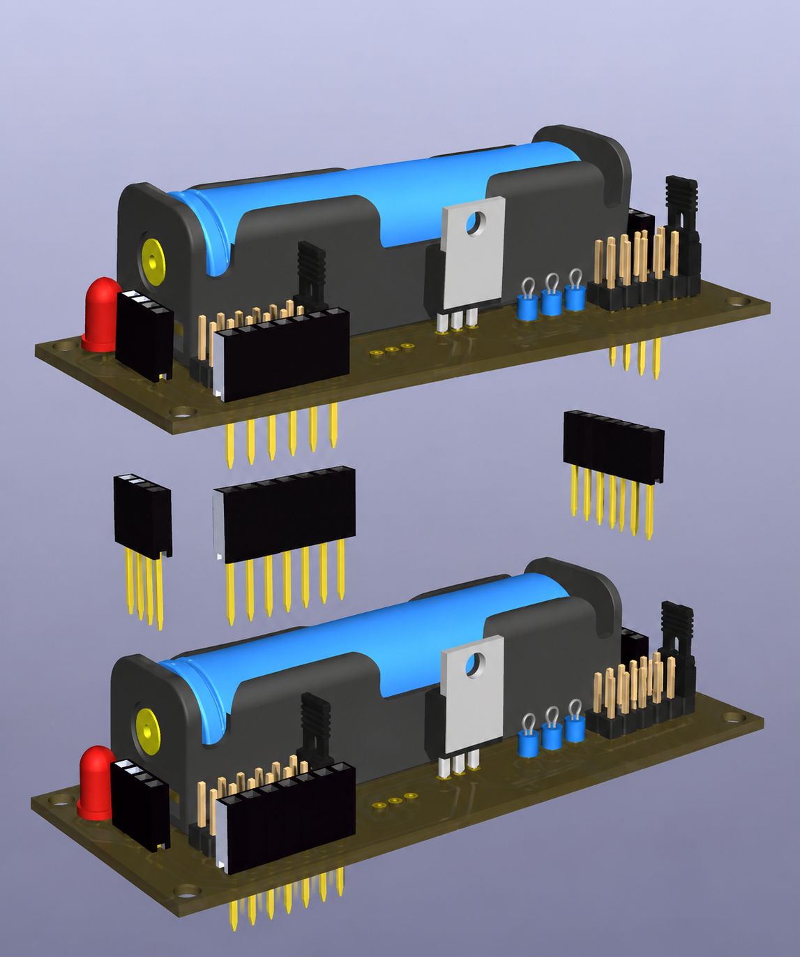

Slide 5
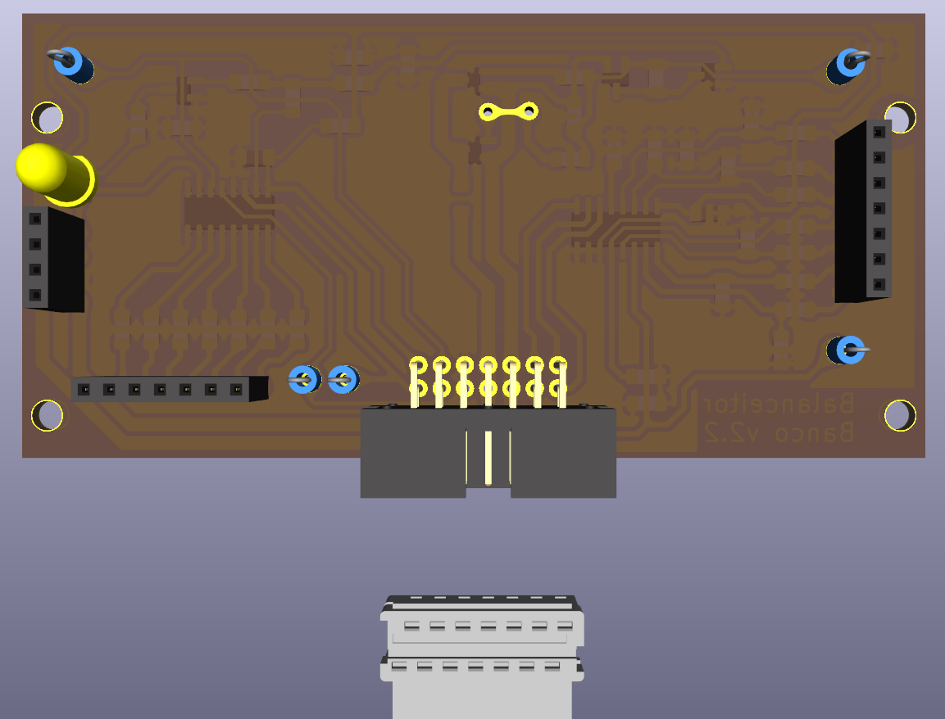

Slide 6
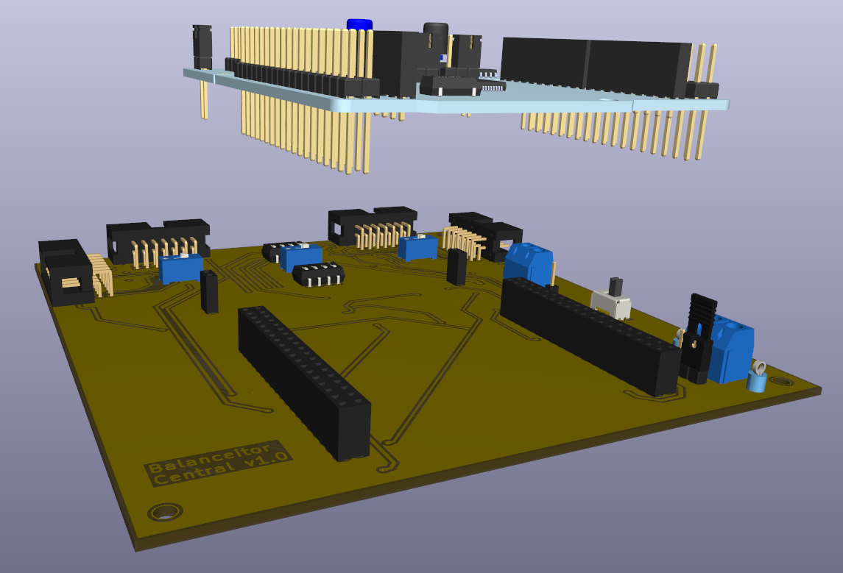

Slide 7
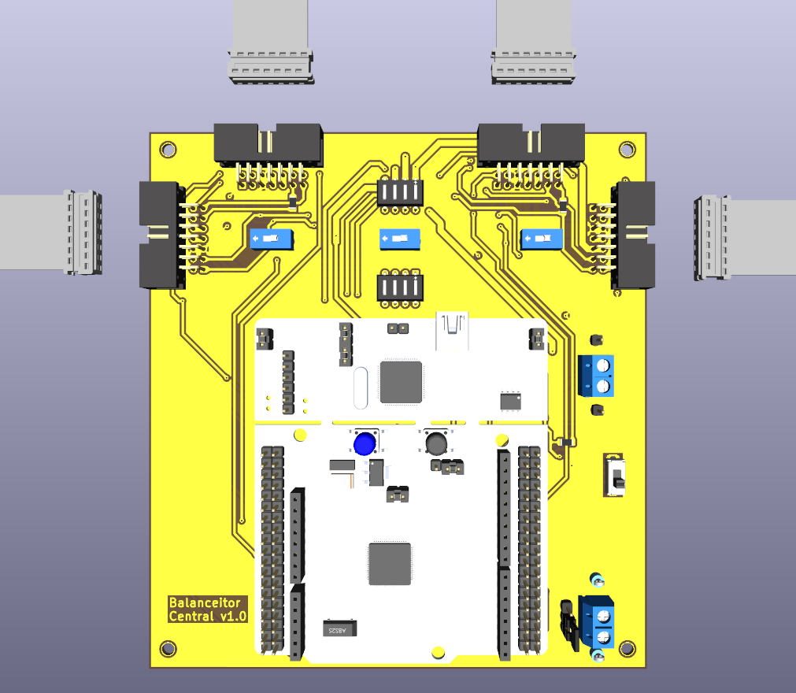
Banco 2
Banco 3
DIP switch
salida +
Banco 1
Banco 4
DIP switch
1 - 2
DIP switch
3 - 4
DIP switch
salida -
Salida
DIP switch
2 - 3
Switch
ON/OFF
Entrada Vcc

Slide 8
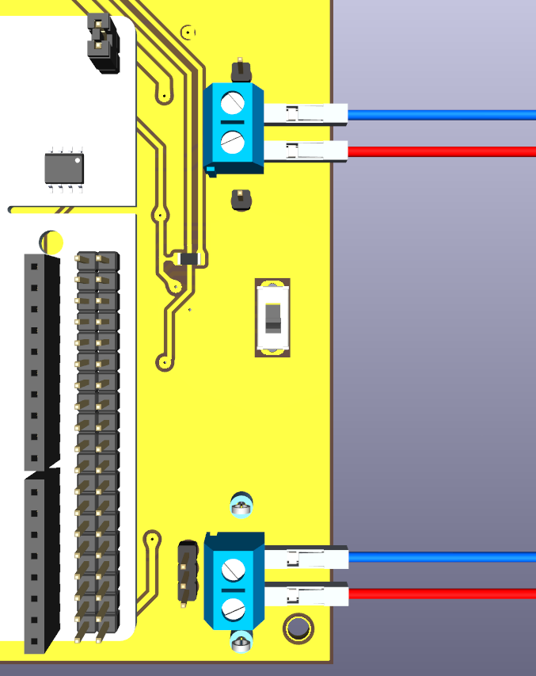
Salida -
Salida +
Entrada Vcc -
Entrada Vcc +

